Slide 1
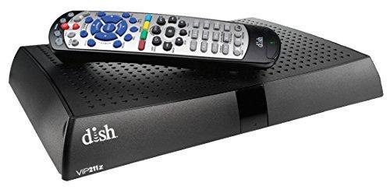
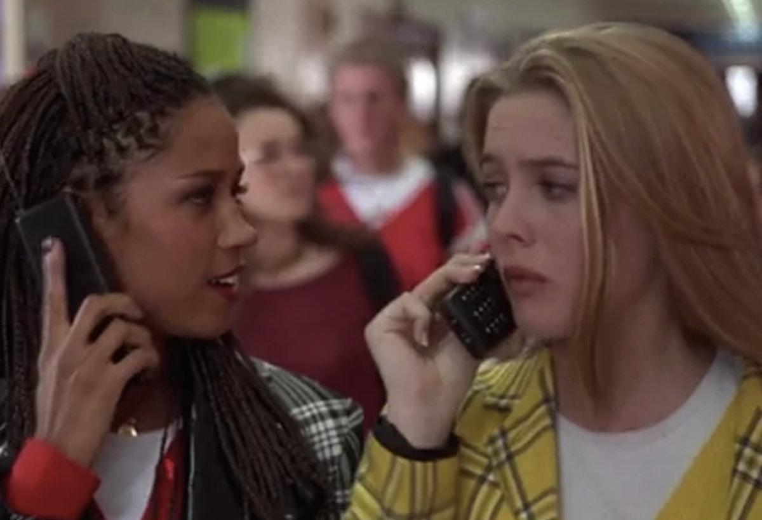


Modelos de aprendizaje supervisado (clasificación)

Slide 2






Objetivo
Encontrar variables que expliquen el consumo de TV de paga, Internet, telefonía fija y telefonía móvil.
Analizar si existen indicios de sustitución entre los servicios:
TV de paga - Internet
Telefonía fija – Telefonía móvil.

Slide 3
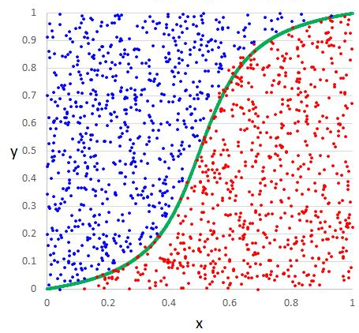
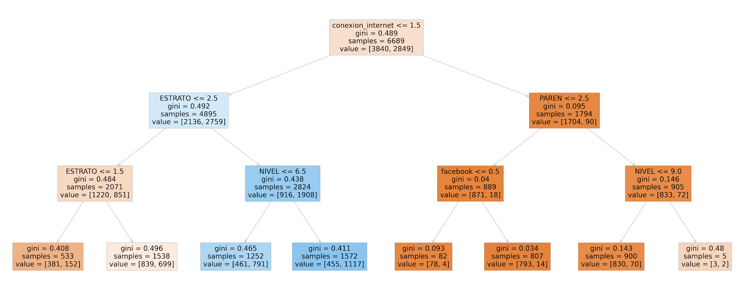
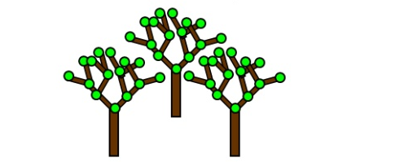
Análisis
3 modelos de aprendizaje supervisado de clasificación
Modelo logístico
Modelo de árboles de decisión
Modelo de Random Forest

Slide 4
Análisis
Las variables “target” (que toman valores de 0 y 1) son:
TV de paga
Internet
Telefonía fija
Telefonía Móvil
y
Las variable explicativas son las diferentes preguntas de la Encuesta Nacional sobre Disponibilidad y Uso de Tecnologías de la Información en los Hogares (ENDUTIH).
X

Slide 5
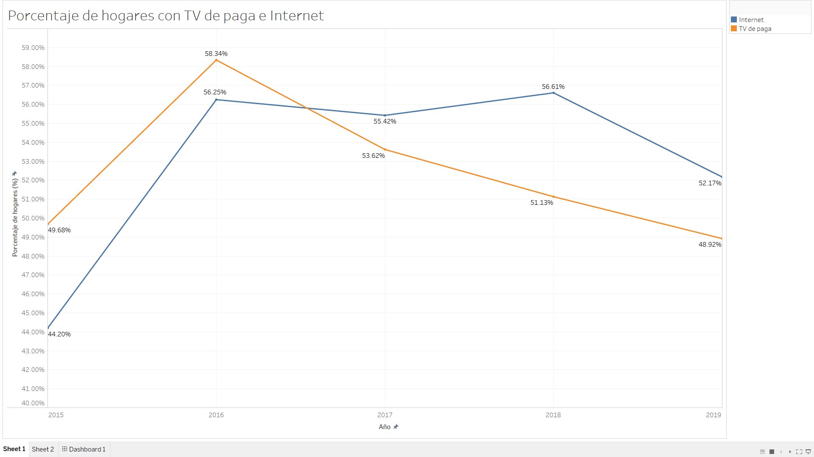

Slide 6
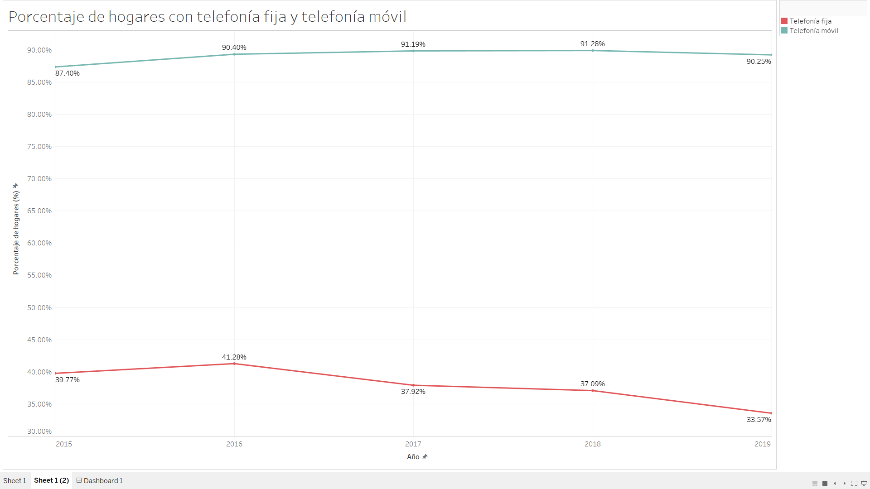

Slide 7
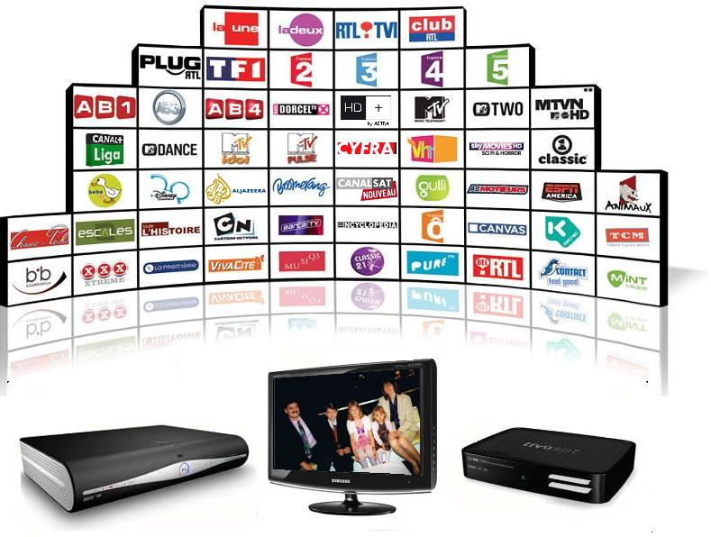

Resultados
El hogar tiene Internet (logístico, árboles y RandomForest)
Utiliza su computadora para ver contenidos por internet (logístico)
Utiliza internet para ver OTT gratis (logístico y árboles)
Utiliza smart tv para navegar por internet (logístico y Random Forest)
El hogar tiene TV de paga (logístico y RandomForest)
Utiliza internet para ver OTT de pago (logístico, árboles y RandomForest)
Utiliza internet para ver OTT gratis (logístico y árboles)
Utiliza smart tv para navegar por internet (logístico, árboles y RandomForest)

Slide 8


Resultados
Cuenta con teléfono celular (logístico y RandomForest)
El hogar cuenta con conexión a Internet (logístico, árboles y RandomForest)
Utilizan Facebook (logístico y RandomForest)
Utiliza internet para realizar llamadas telefónicas y enviar mensajes (Random Forest)
Cuenta con telefonía fija (logístico)
El hogar cuenta con conexión a Internet (logístico, árboles y RandomForest)
Tener instaladas en el celular apps de comunicación (logístico, árboles y RandomForest)
Utilizan Whatsapp (logístico y RandomForest)

Slide 9


¿Qué modelo arrojó mejores resultados?
Árboles de decisión (accuracy score y AUC)
Random Forest(accuracy score) y árboles de decisión ( AUC)

Slide 10


¿Qué modelo arrojó mejores resultados?
Random Forest(accuracy score) y árboles de decisión ( AUC)
Random Forest (accuracy score y AUC)

Slide 11

https://github.com/memo808/proyecto_final
¡¡¡Gracias!!!

